Slide 1









Slide 2
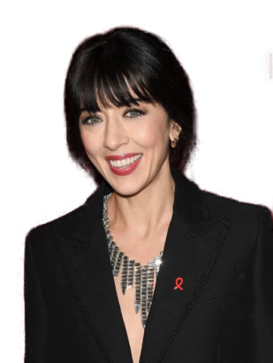
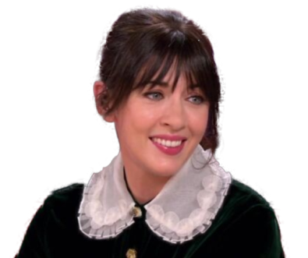
01. Être Une Femme
02. Ce Que Je Suis
03. Diabolo Menthe
04. Je Ne Serai Jamais Ta Parisienne
05. Aux Filles De L'eau
06. Une Femme Cachée

Slide 3













